Slide 1


Sách KNTT
Bài 3. TỈ LỆ BẢN ĐỒ.
TÍNH KHOẢNG CÁCH THỰC TẾ

Slide 2

MỤC TIÊU BÀI HỌC
1. Kiến thức
- Biết được tỉ lệ bản đồ là gì, cách đo tính khoảng cách thực tế.
2. Năng lực:
- Năng lực chung (tự chủ và tự học, giao tiếp và hợp tác, giải quyết vấn đề và sáng tạo
- Năng lực Địa lí
+ Năng lực nhận thức khoa học địa lí: Phân tích mối liên hệ giữa các yếu tố tự nhiên.
+ Năng lực tìm hiểu địa lí:Tính khoảng cách thực tế giữa hai điểm trên bản đồ dựa vào tỉ lệ bản đồ.
+ Năng lực vận dụng kiến thức, kĩ năng đã học: Biết đọc bản đồ, xác định được vị trí của đối tượng địa lí trên bản đồ; biết tìm đường đi trên bản đồ.
3. Phẩm chất:
- Giáo dục lòng nhân ái, yêu nước, tinh thần trách nhiệm với các nhiệm vụ được giao

Slide 3


Bài 3: Tỉ lệ bản đồ
Tính khoảng cách thực tế
Nội dung 1
Nội dung 2
Tỉ lệ bản đồ
Tính khoảng cách thực tế dựa vào tỉ lệ bản đồ

Slide 4


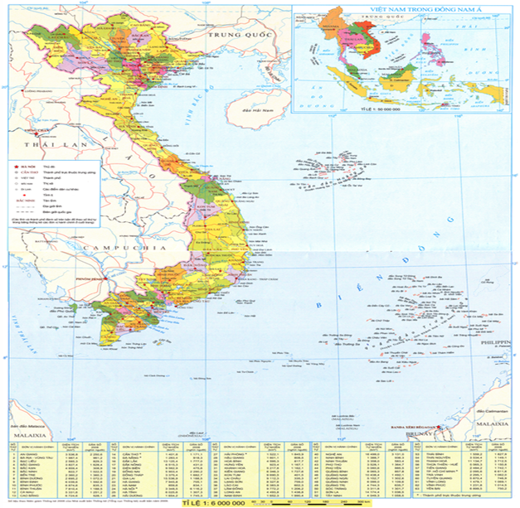
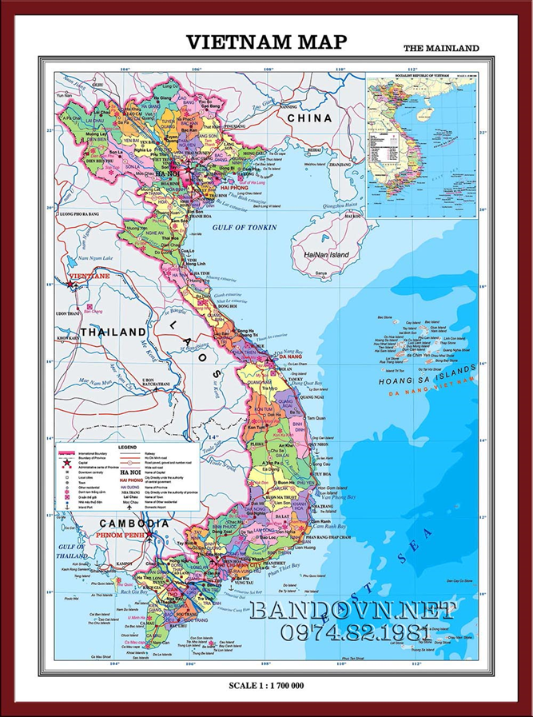


Bài 3: Tỉ lệ bản đồ. Tính khoảng cách thực tế
KHỞI ĐỘNG
Theo em bản đồ nào các đối tượng địa lí được thể hiện chi tiết, rõ ràng hơn?
Tại sao hai bản đồ lại có kích thước khác nhau?

Slide 5
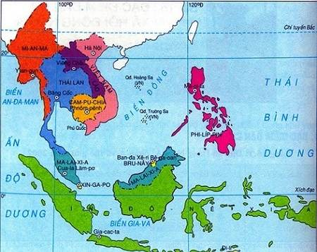
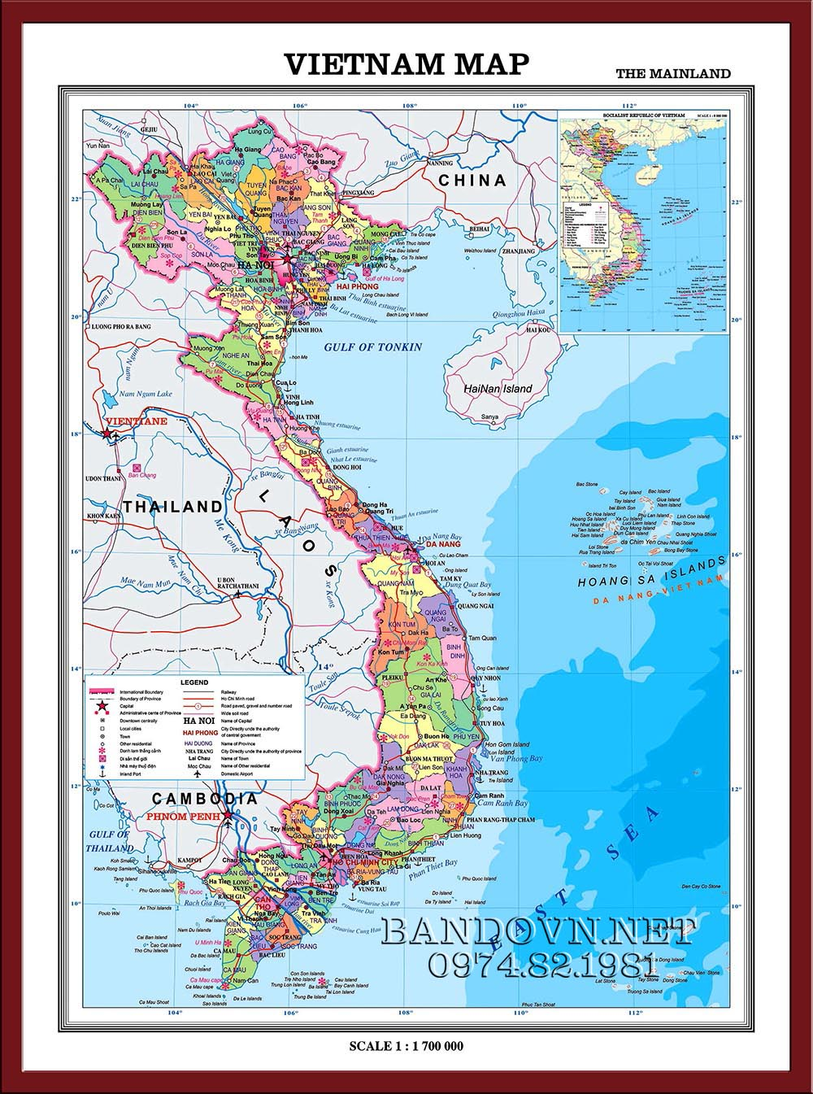
Bài 3: Tỉ lệ bản đồ. Tính khoảng cách thực tế
1
1. Tỉ lệ bản đồ
Bản đồ Việt Nam trong khu vực Đông Nam Á
? Nhận xét về kích thước lãnh thổ Việt Nam và mức độ chỉ tiết về nội dung của hai bản đồ và tại sao có sự khác nhau đó?
Bản đồ Việt Nam

Slide 6
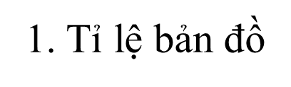
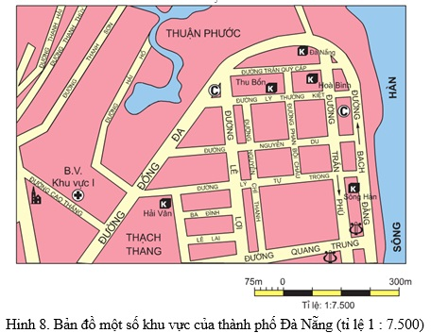
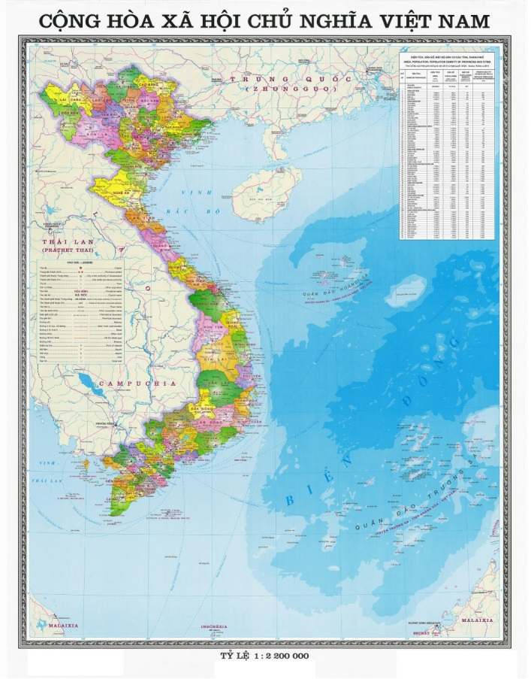

Bài 3: Tỉ lệ bản đồ. Tính khoảng cách thực tế
- Tỉ lệ bản đồ cho biết mức độ thu nhỏ độ dài giữa các đối tượng trên bản đồ so với thực tế là bao nhiêu
- Ý nghĩa của tỉ lệ bản đồ: cho biết mức độ thu
nhỏ độ dài giữa các đối tượng trên bản đổ so với thực tế là bao nhiêu.
QS hình cho biết có mấy cách ghi tỉ lệ bản đồ?
- Tỉ lệ bản đồ có 2 cách ghi :
+ Tỉ lệ số
+ Tỉ lệ thước

Slide 7
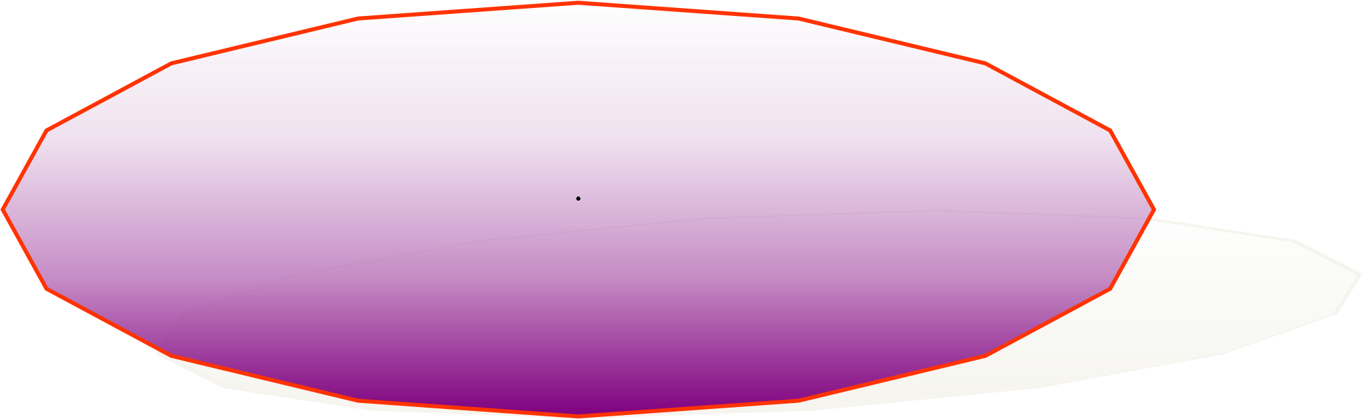
Bài 3: Tỉ lệ bản đồ. Tính khoảng cách thực tế
1. Tỉ lệ bản đồ
Bài làm
Khoảng cách thực tế giữa Hà Nội đến Hải Phòng là:
1,5 * ( 1/ 6 000 000) = 9 000 000cm = 90 km
Khoảng cách thực tế giữa Hà Nội đến Vinh là:
5 * ( 1/ 6 000 000) = 30 000 000cm = 300 km
2. Tính khoảng cách thực tế dựa vào tỉ lệ bản đồ
GV lưu ý HS nguyên tắc: Muốn đo khoảng cách thực tế của 2 điểm, phải đo được khoảng cách của hai điểm đó trên bản đồ rồi dựa vào tỉ lệ số hoặc thước tỉ lệ để tính.
- Nguyên tắc: muốn đo khoảng cách thực tế của hai điểm, phải đo được khoảng cách của hai điểm đó trên bản đồ rồi dựa vào tỉ lệ số hoặc thước tỉ lệ để tính
* Ví dụ:Trên bản đồ hành chính có tỉ lệ 1 : 6 000 000, khoảng cách giữa Thủ đô Hà Nội tới thành phố Hải Phòng và thành phố Vinh (tỉnh Nghệ An) lần lượt là 1,5 cm và 5 cm, vậy trên thực tế hai thành phố đó cách Thủ đô Hà Nội bao nhiêu ki-lô-mét?
- Nếu trên bản đồ có tỉ lệ thước, ta đem khoảng cách AB trên bản đồ áp vào thước tỉ lệ sẽ biết được khoảng cách AB trên thực tế

Slide 8
Bài 3: Tỉ lệ bản đồ. Tính khoảng cách thực tế
LUYỆN TẬP
Chọn đáp án đúng nhất
Câu 1: Tỉ lệ bản đồ là gì?
A. Là con số qui ước trên mỗi bản đồ
B. Cho biết mức độ thu nhỏ độ dài giữa các đối tượng trên bản đồ so với thực tế là bao nhiêu
C. Cho biết mức độ phóng to độ dài giữa các đối tượng trên bản đồ so với thực tế là bao nhiêu
D. Là một yếu tố giúp học sinh khai thác tri thức địa lí trên bản đồ
B
Câu 2: Tỉ lệ bản đồ có mấy cách ghi?
A. 2
B. 3
C. 4
D. 5
A

Slide 9
Bài 3: Tỉ lệ bản đồ. Tính khoảng cách thực tế
LUYỆN TẬP
Chọn đáp án đúng nhất
Câu 3: Để tính được khoảng cách thực tế giữa 2 điểm dựa vào tỉ lệ bản đồ, ta cần làm gì?
A.Đo được khoảng cách giữa 2 điểm cần tính trên bản đồ
B.Xác định chính xác được tỉ lệ bản đồ
C.Thực hiện phép tính nhân: khoảng cách thực tế= khoảng cách đo trên bản đồ x tỉ lệ bản đồ
D. Tất cả các đáp án trên
D
Câu 4: Hai địa điểm có khoảng cách thực tế là 25 km, thì trên bản đồ có tỉ lệ 1 : 300 000, khoảng cách giữa hai địa điềm đó là bao nhiêu?
A.6,3 cm
B.7,3 cm
C.8,3 cm
D.9,3 cm
C

Slide 10
Bài 3: Tỉ lệ bản đồ. Tính khoảng cách thực tế
LUYỆN TẬP
Chọn đáp án đúng nhất
Câu 5: Trên bản đồ hành chính có tỉ lệ 1 : 5 000 000, khoảng cách giữa Thủ đô Hà Nội tới thành phố Thái Bình là 3,5 cm. vậy trên thực tế thành phố TB cách Thủ đô Hà Nội bao nhiêu ki-lô-mét?
A. 174 km
B. 175 km
C. 178 km
D. 190 km
B

Slide 11
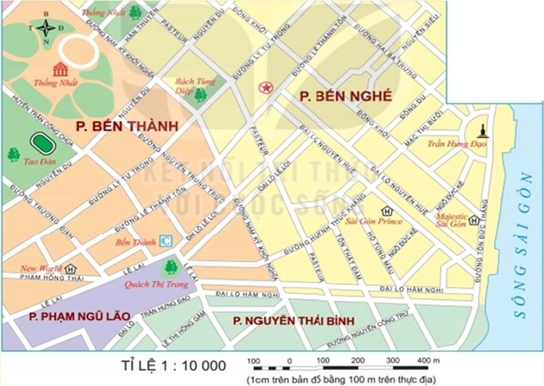
Bài 3: Tỉ lệ bản đồ. Tính khoảng cách thực tế
VẬN DỤNG
HS quan sát bản đồ và thực hiện yêu cầu sau
- Đo và tính khoảng cách theo đường chim bay từ chợ Bến Thành đến Công viên Thống Nhất.
- Tính chiều dài đại lộ Nguyễn Huệ từ ngã ba giao với đường Tôn Đức Thắng đến ngã ba giao với đường Lê Thánh Tông

Slide 12

















Trò chơi hộp quà bí mật.
Notes:
Tick vào dấu nhân góc dưới bên phải để đến slide củng cố

Slide 13



Câu 1: Tỉ lệ bản đồ cho biết:
A. độ thu nhỏ của bản đồ so với thực địa.
B. độ lớn của bản đồ so với thực địa.
C. độ chuẩn xác của bản đồ so với thực địa.
D. diện tích của lãnh thổ trên thực địa.
A
Notes:
Tick vào hộp quà để ra đáp án
Tick vào ông mặt trời để quay lại chọn hộp quà

Slide 14

Câu 2: Dựa vào số ghi tỉ lệ đối với bản đồ 1 : 200 000, 6cm trên bản đồ tương ứng trên thực địa là:
A. 10km B. 12km C. 16km D. 20km
B
Notes:
Tick vào hộp quà để ra đáp án
Tick vào ông mặt trời để quay lại chọn hộp quà

Slide 15
Câu 3: Dùng tỉ lệ cho biết đối với bản đồ có tỉ lệ 1:5 000 000, 8cm trên bản đồ tương ứng với bao nhiêu km trên thực địa:
A. 200km B. 300km C. 400km D. 500km
C
Notes:
Tick vào hộp quà để ra đáp án
Tick vào ông mặt trời để quay lại chọn hộp quà

Slide 16
Câu 4: Khoảng cách từ Huế đến Đà Nẵng là 105km, trên bản đồ Việt Nam, khoảng cách giữa hai thành phố đo được 15cm, vậy bản đồ có tỉ lệ:
A. 1: 600 000 B. 1: 700 000
C. 1: 500 000 D. 1: 400 000
B
Notes:
Tick vào hộp quà để ra đáp án
Tick vào ông mặt trời để quay lại chọn hộp quà

Slide 17
Câu 5: Trong các tỉ lệ bản đồ sau đây, tờ bản đồ nào có mức độ chi tiết cao nhất?
A. 1 : 7 500 B. 1 : 15 000
C. 1 : 200000 D. 1 : 1 000 000
A
Notes:
Tick vào hộp quà để ra đáp án
Tick vào ông mặt trời để quay lại chọn hộp quà

Slide 18
Câu 6: Tỉ lệ bản đồ chỉ rõ
A. độ lớn của bản đồ so với ngoài thực địa.
B. khoảng cách thu nhỏ nhiều hay ít so với quả Địa cầu.
C. mức độ thu nhỏ khoảng cách được vẽ trên bản đồ so với thực địa.
D. độ chính xác của bản đồ so với thực địa.
C
Notes:
Tick vào hộp quà để ra đáp án
Tick vào ông mặt trời để quay lại chọn hộp quà

Slide 19
Câu 7: Mẫu số càng nhỏ thì tỉ lệ bản đồ càng
A. rất nhỏ. B. nhỏ. C. trung bình. D. lớn.
D
Notes:
Tick vào hộp quà để ra đáp án
Tick vào ông mặt trời để quay lại chọn hộp quà

Slide 20


Bạn nhận được 1 phần quà
Notes:
Tick vào hộp quà để ra đáp án
Tick vào ông mặt trời để quay lại chọn hộp quà

Slide 21

HƯỚNG DẪN HỌC Ở NHÀ
- Học thuộc Nội dung 1, 2
- Làm bài tập trong SBT trang 10, 11
- Đọc trước bài 4. Kí hiệu và bảng chú giải bản đồ. Tìm đường đi trên bản đồ.

Slide 22


CHÚC CÁC EM HỌC TỐT

